Slide 1
Создание словаря для текстового документа
НИУ Высшая Школа Экономики
Работу выполнил:
Студент 1 курса группы 18ПИ2 специальности «Программная Инженерия»
Данилов Сергей Дмитриевич
Научный руководитель:
Старший преподаватель
базовой кафедры компании «МЕРА»
Лупанова Елена Александровна

Slide 2
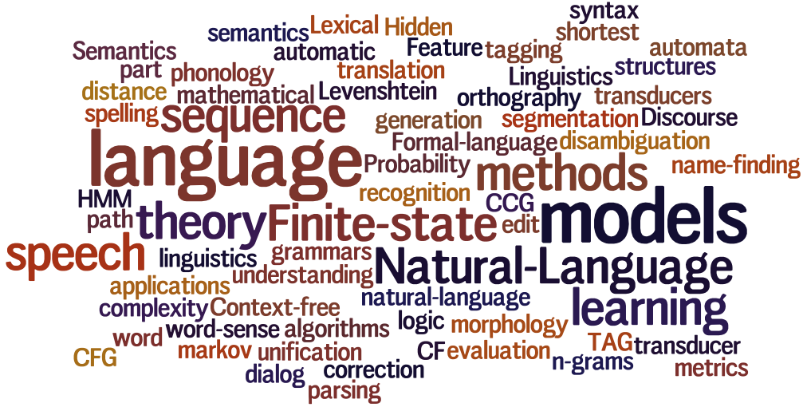
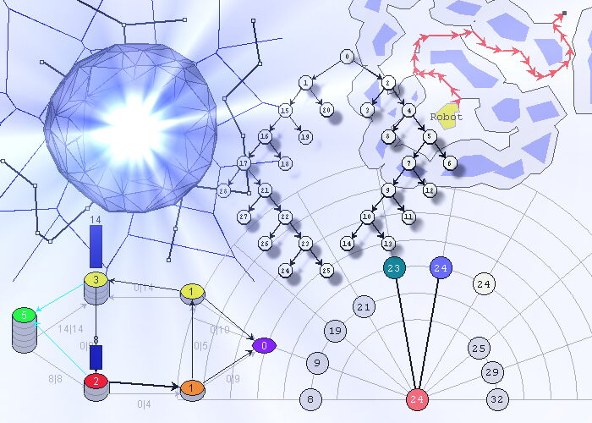
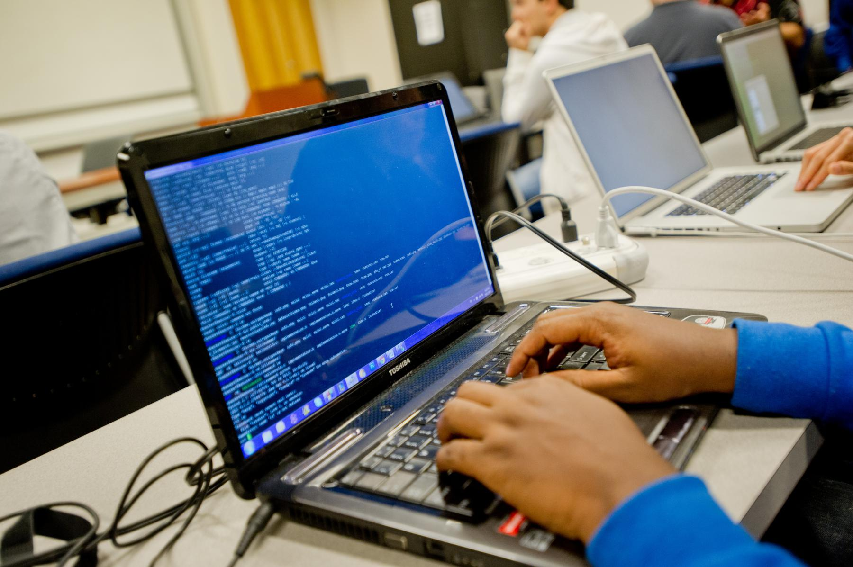

Slide 3


Slide 4


Slide 5

Постановка задач

Slide 6




Slide 7
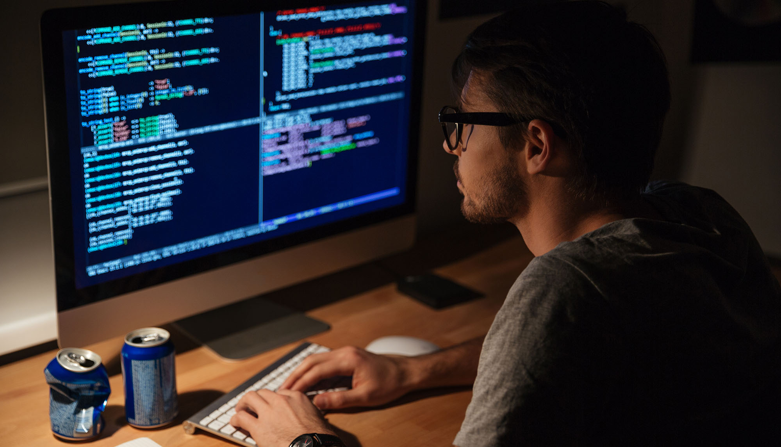
Разработка проекта

Slide 8


На фото Danakt Frost,
Пользователь GitHub,
разработчик программного
обеспечения
в сфере лингвистики

Slide 9
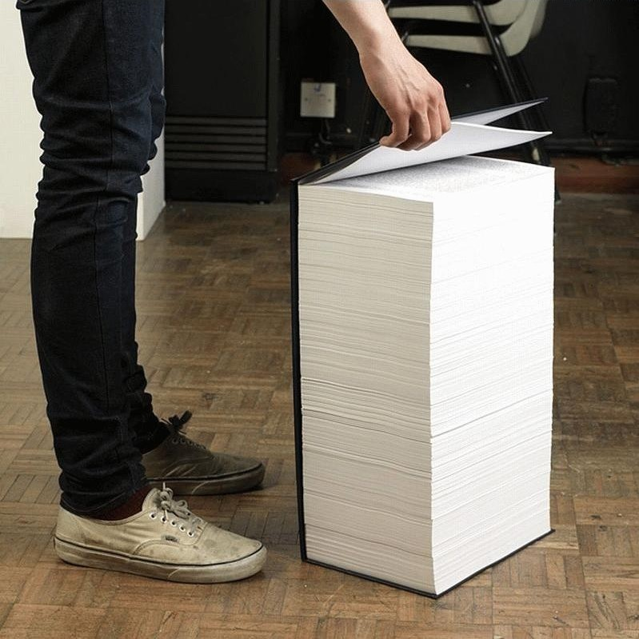
В документе 1500000+ русских слов

Slide 10
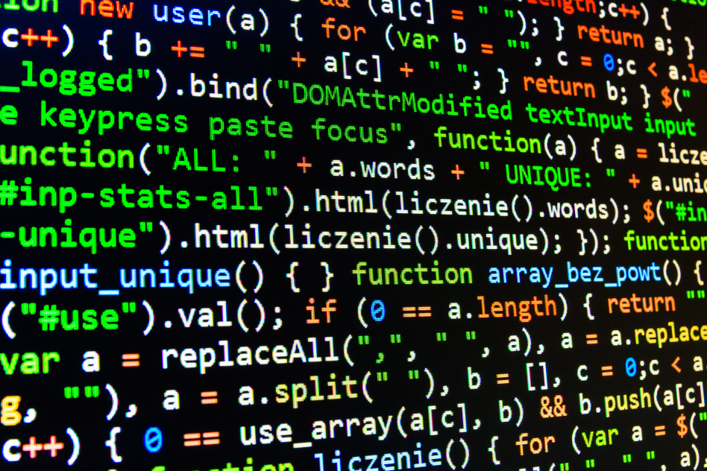

Slide 11
Последний чиловек на земле сидел в комноте.
В дверь пастучались.
Последний чиловек на Земле сидел в комноте.
В дверь пастучались.

Slide 12
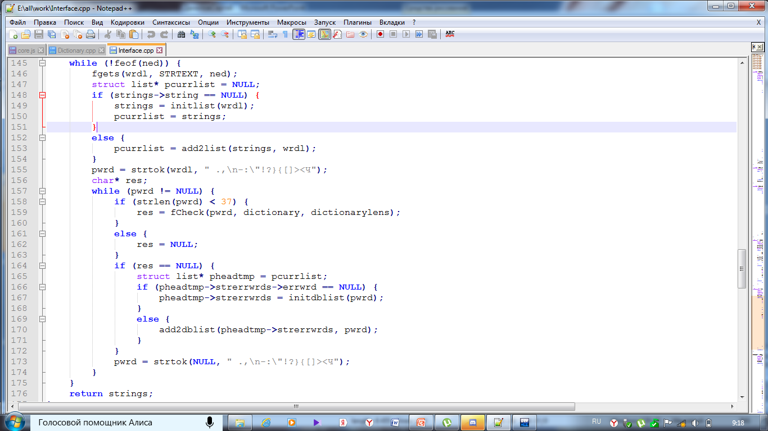

Slide 13
Человек
Дверь
Чиловек
Комноте
Диван
Компьютер
Сознание
Дверь
Сидел
Постучались
Комнате
Последний

Slide 14
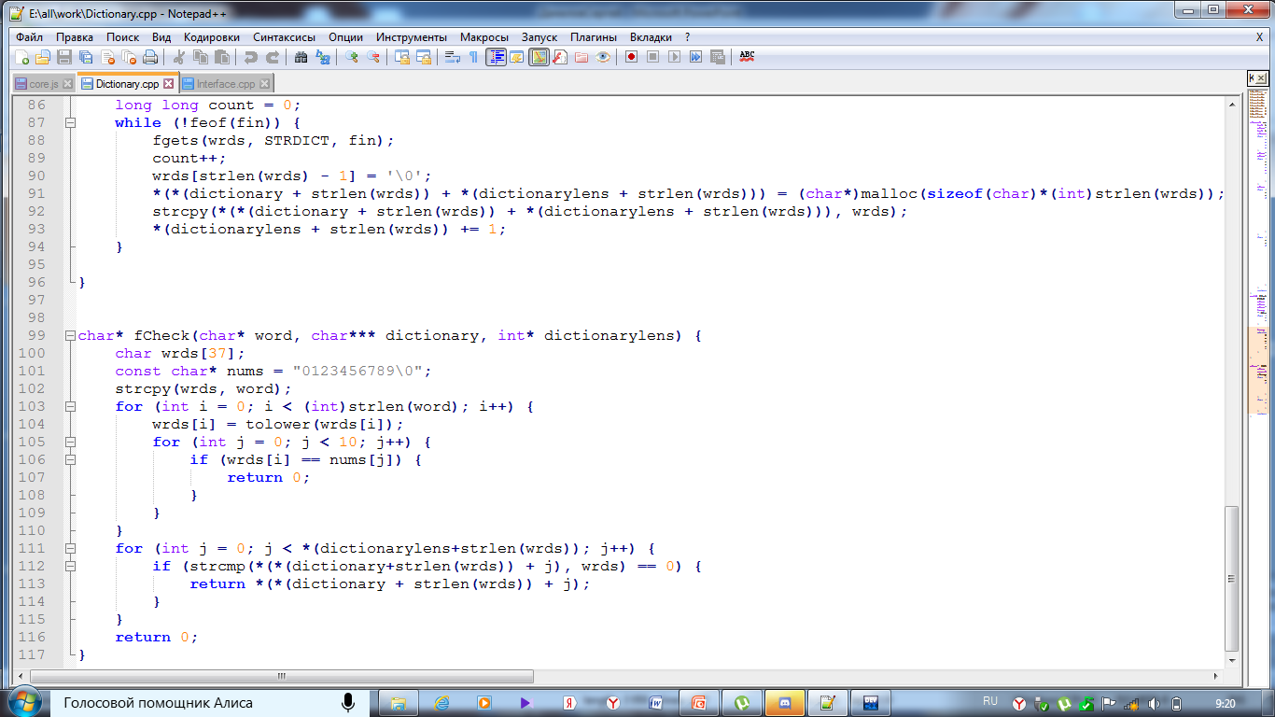

Slide 15
Последний чиловек на Земле сидел в комноте.
В дверь пастучались.
Чиловек
Пастучались
Комноте

Slide 16
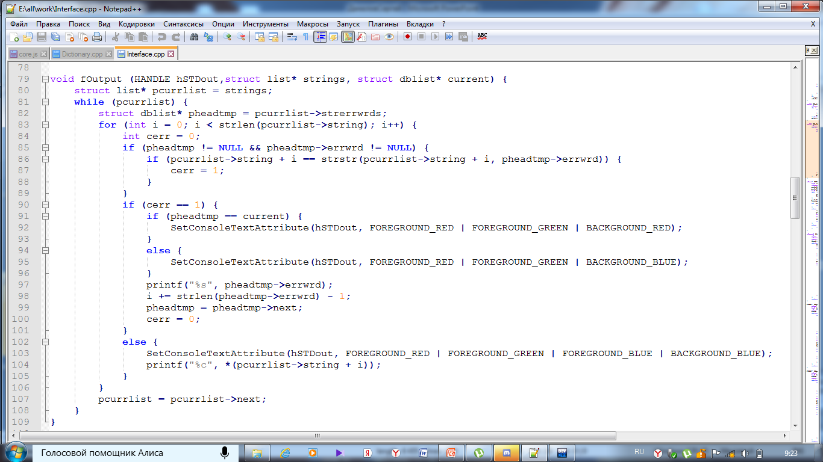

Slide 17
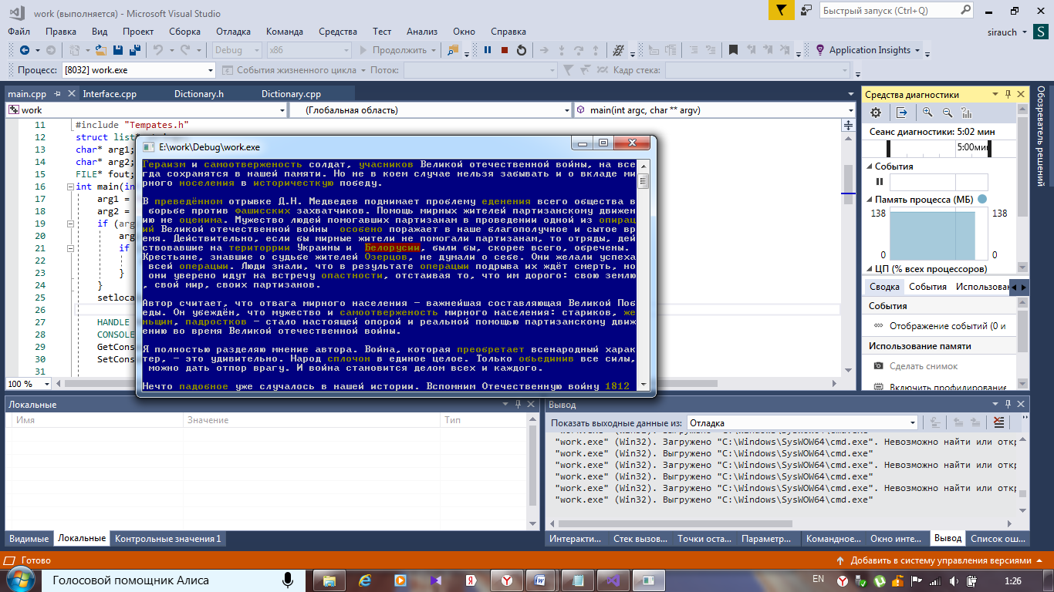

Slide 18
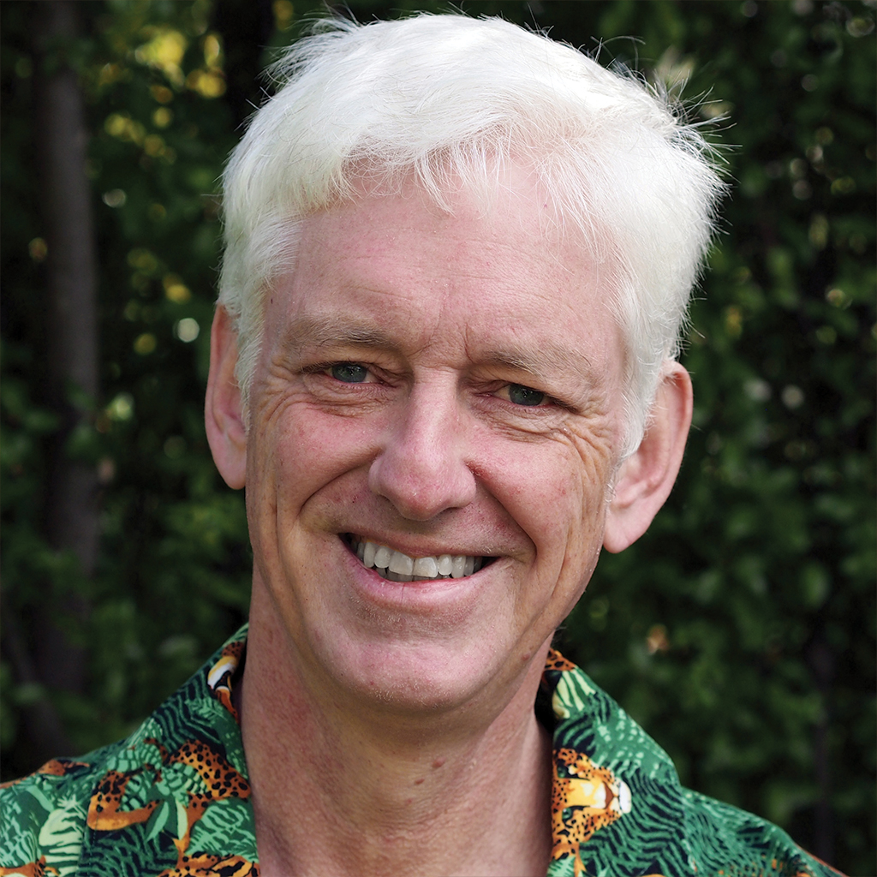
Питер Норвиг, директор по исследованиям в корпорации Google.

Slide 19
Чиловке
Иловек
Чиловик
Чилвек
Чиловек
Человек
Чилвук
Чловек

Slide 20
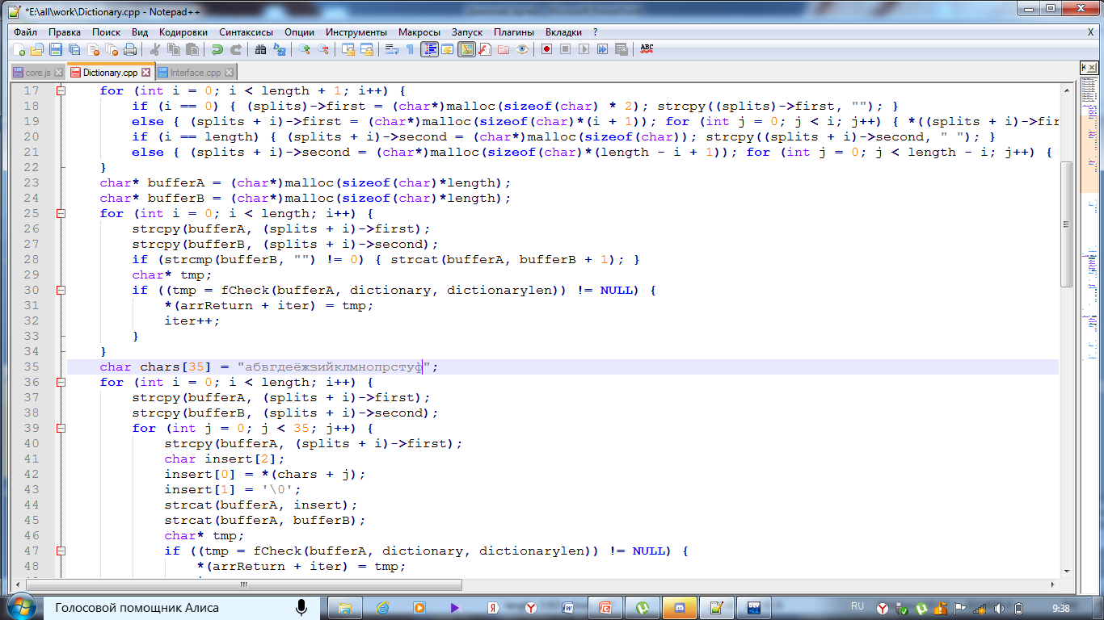

Slide 21
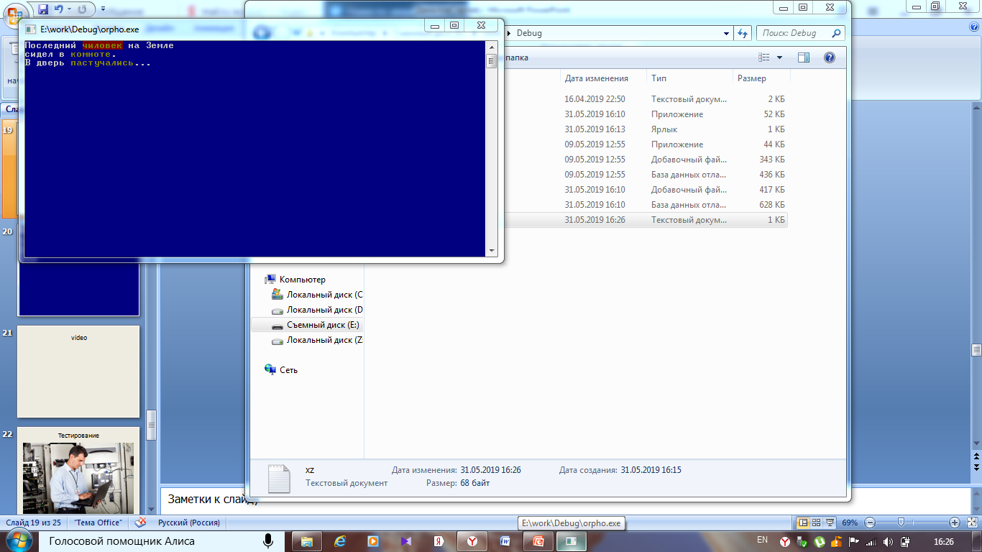

Slide 22
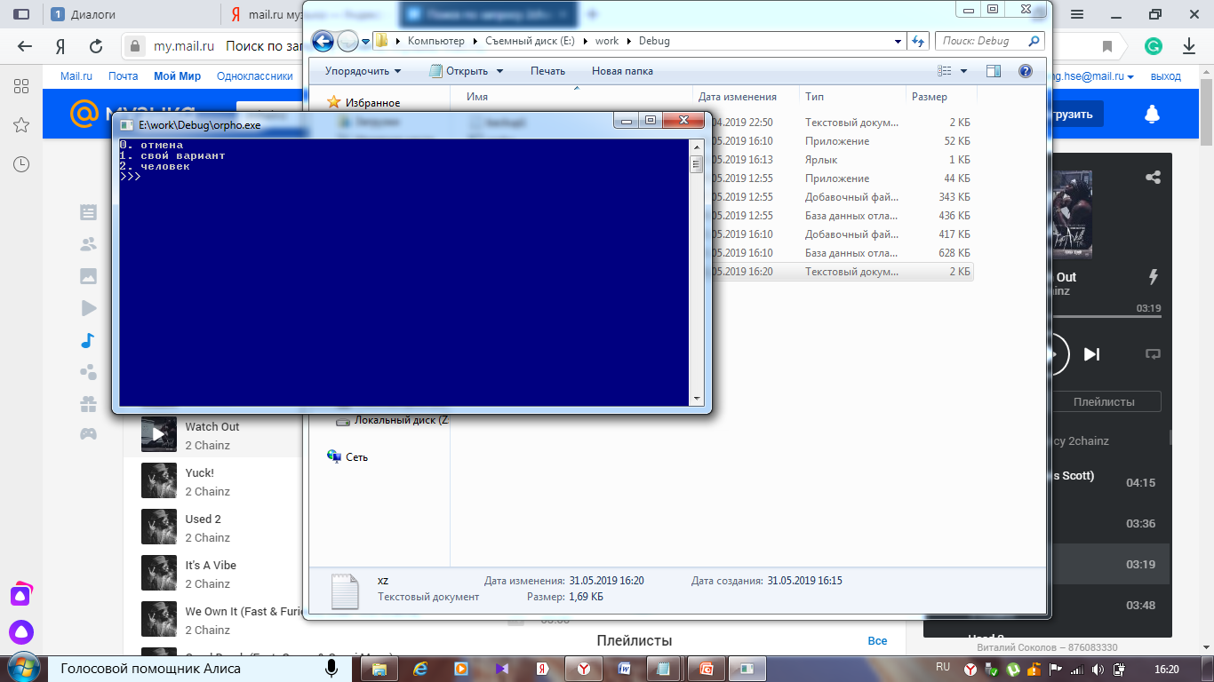
!!!

Slide 23
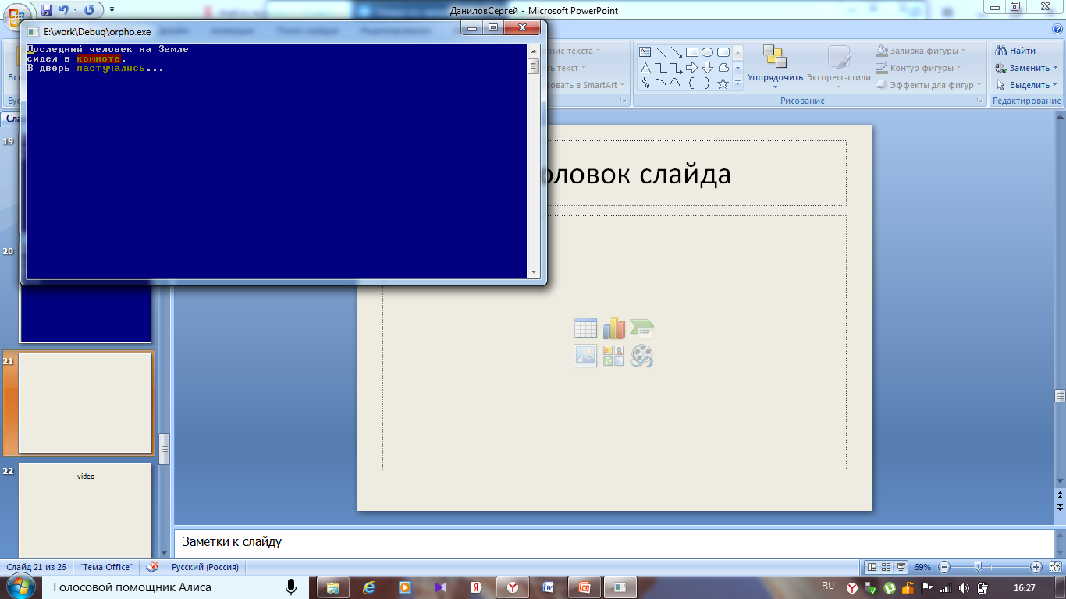

Slide 24
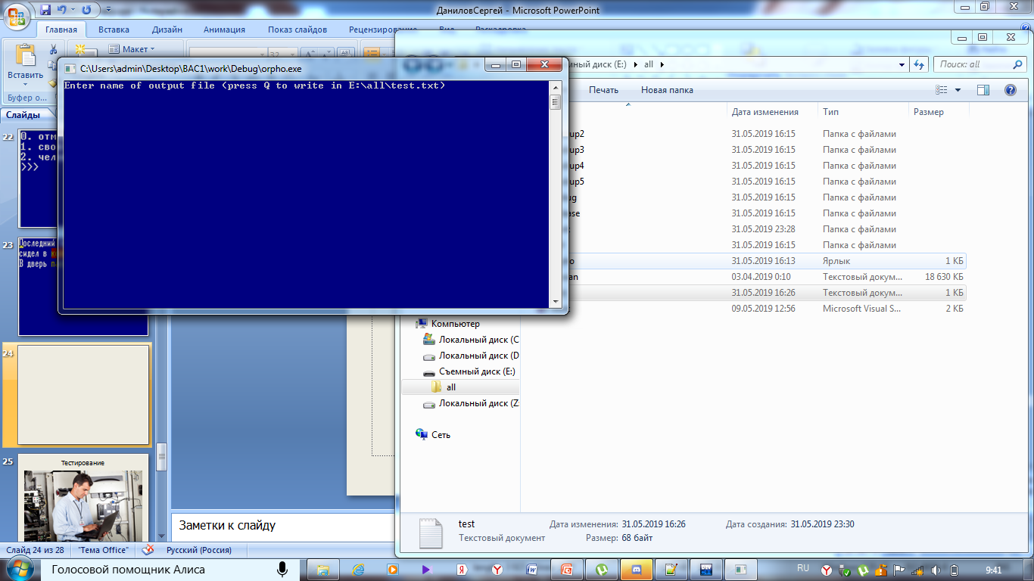

Slide 25
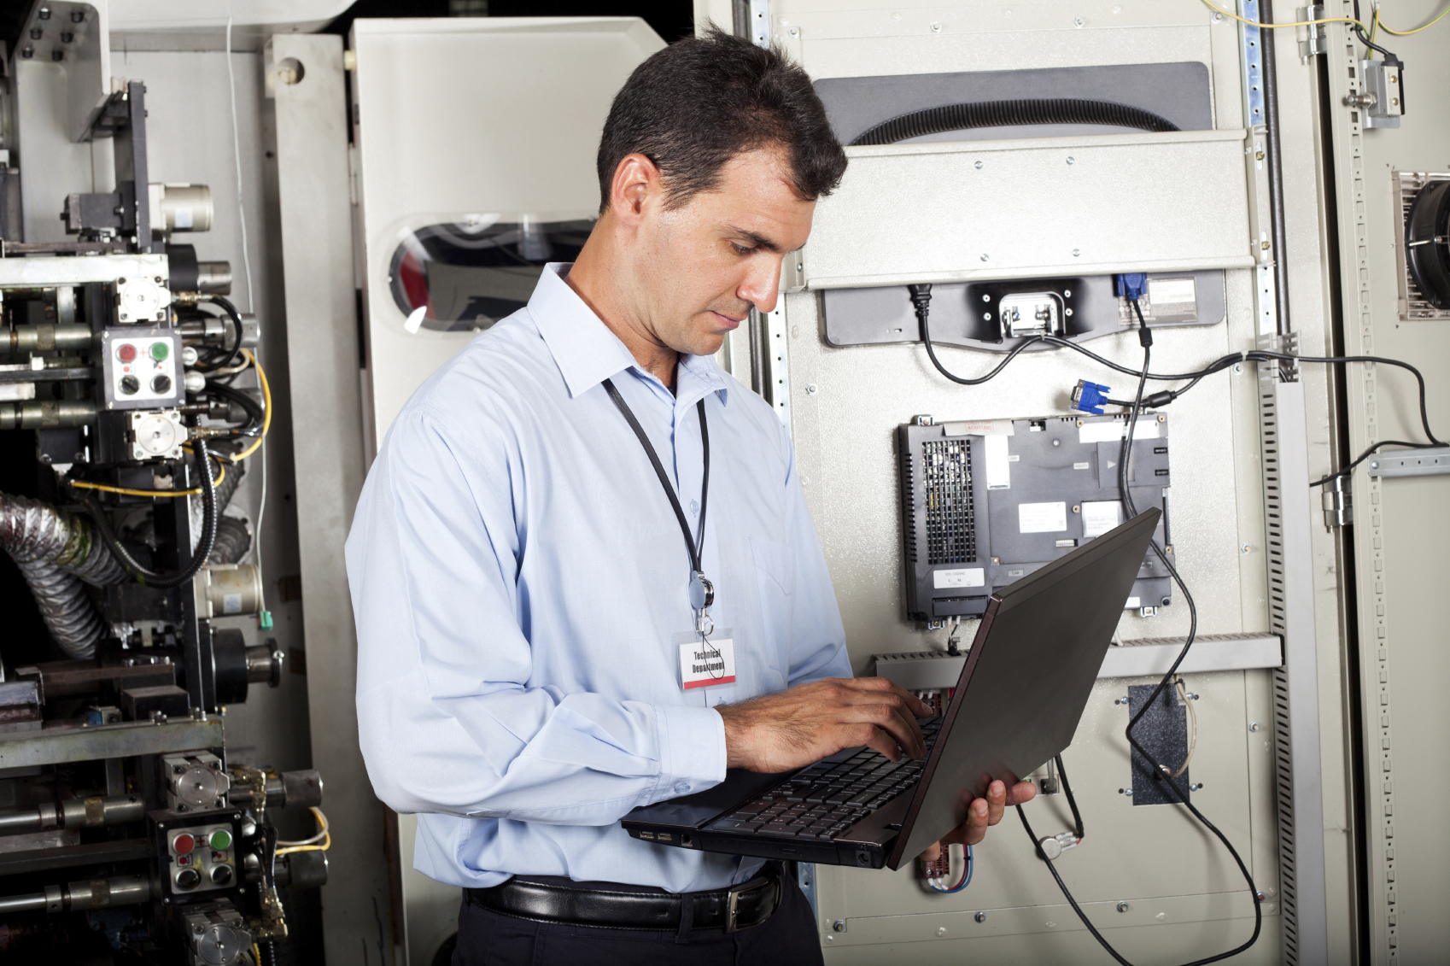
Тестирование

Slide 26

Вывод

Slide 27
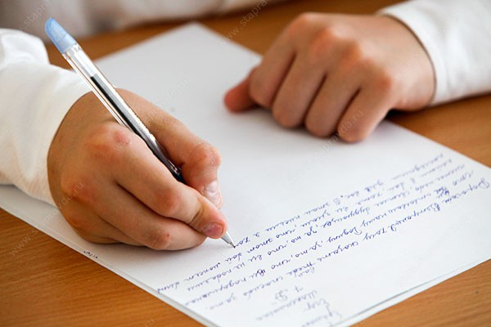
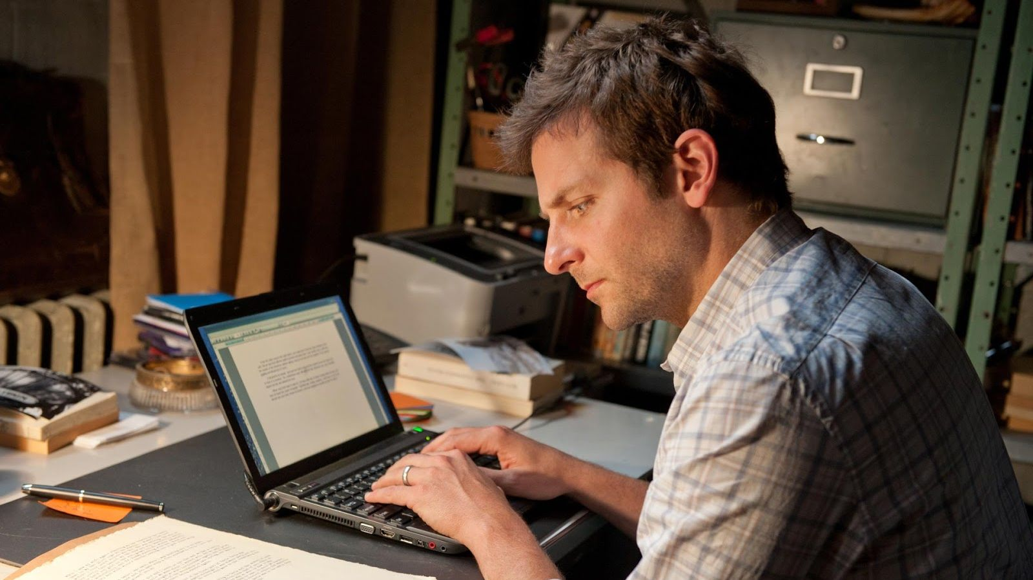



Slide 28
Спасибо за внимание!

